Slide 1

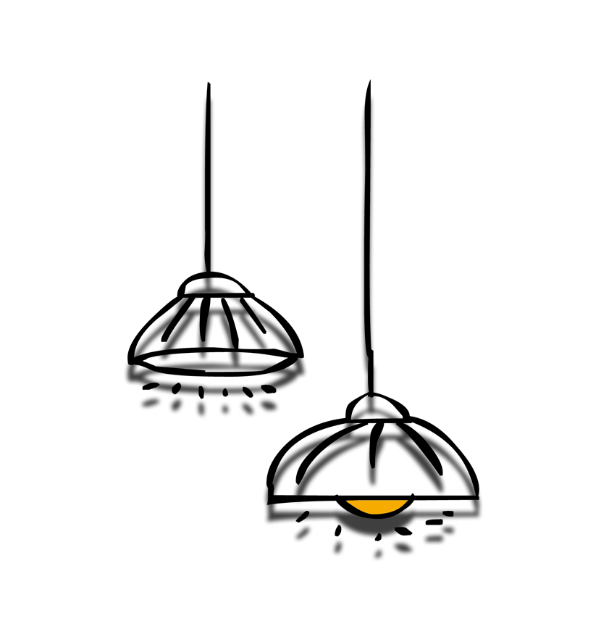



巧对焦虑

Slide 2

一、热身游戏
游戏规则：
1.请同学们将双手平举到与肩同高的位置，估计一下自己能保持多久；
2.按照步骤一，不同的是在自己的手背上放两本大小一样的课本，保持三分钟

Slide 3

目前考试焦虑的具体表现？
想到考试，自己还有很多没复习到位，失眠，大哭，情绪不受控制？
应对妙招：存在即合理，接受焦虑的存在

Slide 4
目前考试焦虑的具体表现？
考试紧张怎么办？
应对妙招：心理暗示（暗示自己希望的状态，例如自信，细心）

Slide 5
还是紧张怎么办？
庆祝自己还会紧张
分散注意力
喝一小口水，不要立刻吞下去，感受水在嘴里的感觉，再慢慢吞下去。

Slide 6
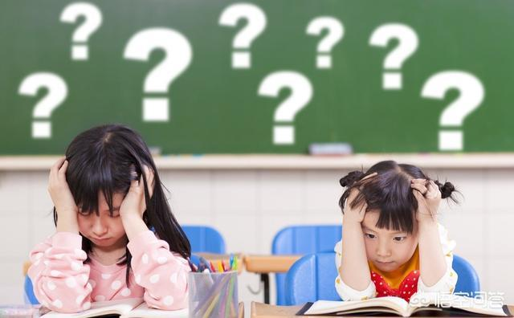
考试遇到的问题？
遇到不会做的题怎么办？
想不起来的知识？（“舌尖反应”）
对策：从试卷、与同学的讨论，笔记，
老师上课的情境中回忆，实在不行，放到一边。

Slide 7
两点建议
学习目标调整：
成绩目标转换为掌握目标

Slide 8
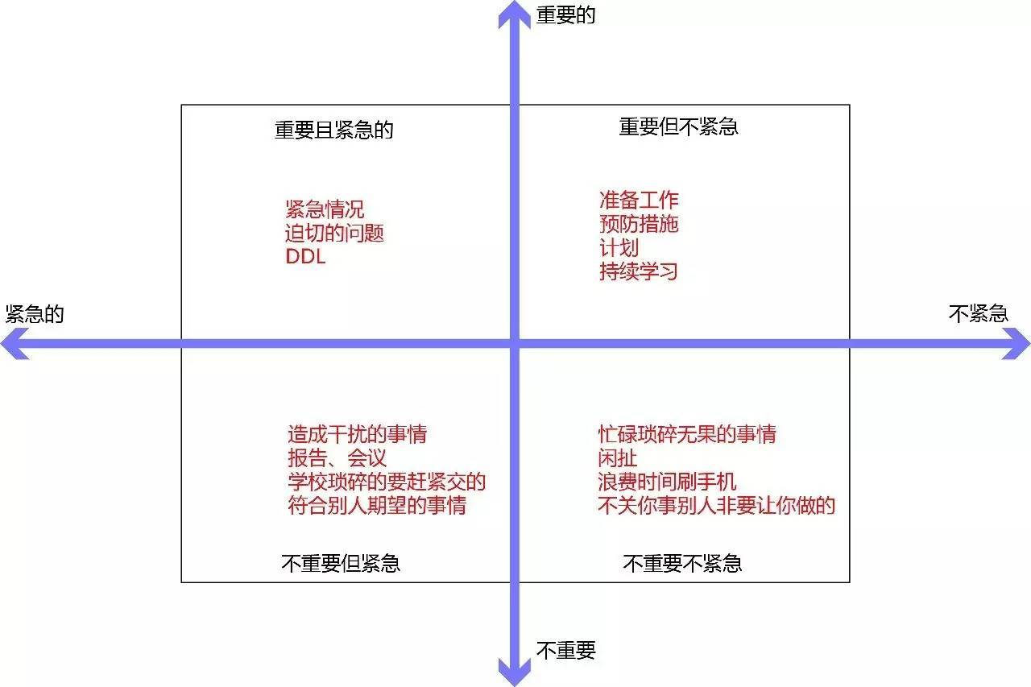
两点建议
时间管理

Slide 9
谢 谢 聆 听！

